Slide 1
Sebeobrana žen
SEBS, Sebeobrana specifických skupin

Slide 2
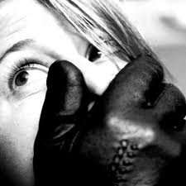
Specifika
Zábrany x latentní agresivita
Tělesná stavba: proti mužům jsou ženy ve fyzické nevýhodě (nižší hmotnost a svalová hmota i síla).
Specifické motivy útoku: sexuální, loupež, pomsta.
Organizace výuky: v kurzech sebeobrany žen cvičí studentky s figuranty. Zásadní význam mají modelové situace v tělocvičně, prostorách budov i ve venkovních prostorách, ve kterých ženy čelí řízenému útoku figuranta (muže).

Slide 3
Fáze
Prevence (prekoflikt)
Komunikace
Fyzická obrana (konflikt)
Co dál? (post konflikt)

Slide 4
Prevence
Ovlivnění viktimnosti (produkce, výběr osob a místa, preventivní opatření…)
Připravenost – ostražitost
Nonverbální komunikace
…

Slide 5
Psychická obrana - komunikace
Submisivita x asertivita x agresivita
Komunikační strategie
Lsti, výmluvy, předstírání
Nonverbální komunikace
Často vybavenější i vynalézavější než muži
je důležité i komunikační strategie procvičovat a v modelech upevňovat (latentní agresivita)

Slide 6
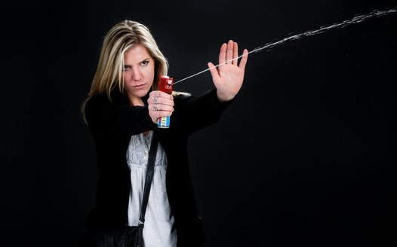
Fyzická obrana
Jednoduché techniky bez použití velké síly
Velké svalové skupiny
Páky max. na malé klouby
Útoky na citlivá místa útočníka
Prevence zranění (otevřená dlaň)
Útěky
Zvyšování fyzické kondice a obratnosti
Improvizované zbraně
Obranné prostředky
Útěk

Slide 7
Co potom?
Vyhledání bezpečí
Sebekontrola vyhledání lékařské pomoci
Oznámení TČ
Péče odborníků

Slide 8
Jednorázový TČ x domácí násilí

Slide 9
Literatura
Al Marrewa (2002). Nenechte si ubližovat. Praha: Portál.
Čírtková, L. (2014). Viktimologie pro forenzní praxi. Praha: Portál
Fojtík, I. (1994). Sebeobrana ženy. Praha: Olympia.
Novák, M. (ed) (2007). Jujutsu: více než sebeobrana : komplexní příprava, aplikace technik, sebeobrana ženy. Praha: Grada.
Rollová, K. (2005). Staňte se svým bodyuardem. Praha: Albatros.
Rýč, B. & Petrů, V. (2010). Sebeobrana pro ženy. Praha: Grada.
Smit, S. (1999). The South African woman´s guide to Self-Defence. Cape Town: Struik
Wright-Martell, C. (2011). Knack Self-defense for Women. Guilford: Morris Book
…

